Slide 1
Comment faire l’Etiquetage Automatique.

Slide 2
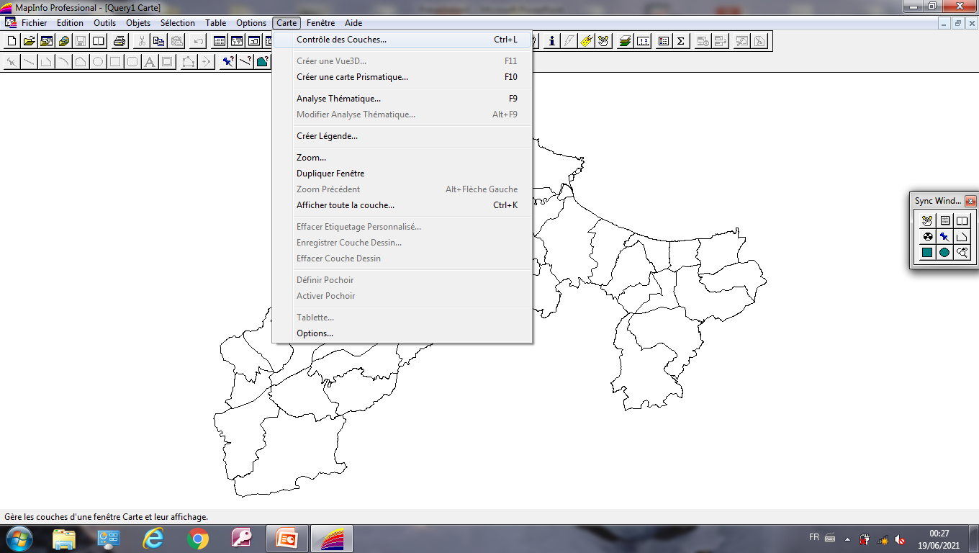
Carte contrôle des couches

Slide 3
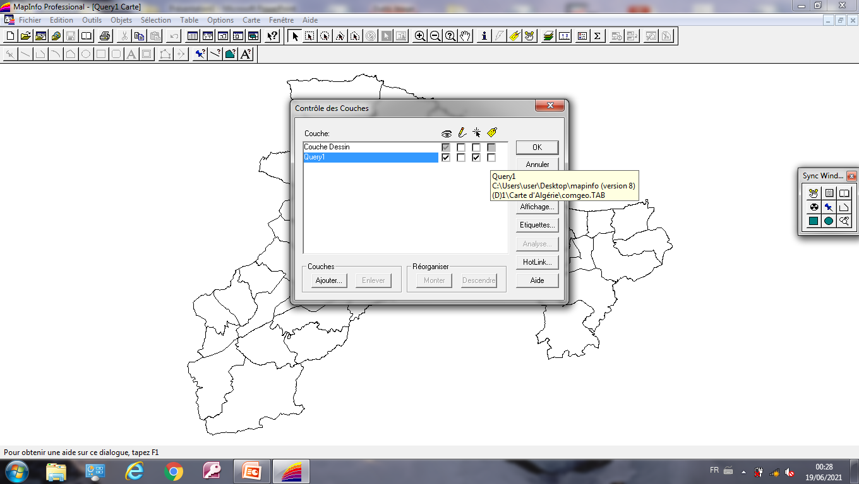
Puis cochez la case de l’etiquette

Slide 4
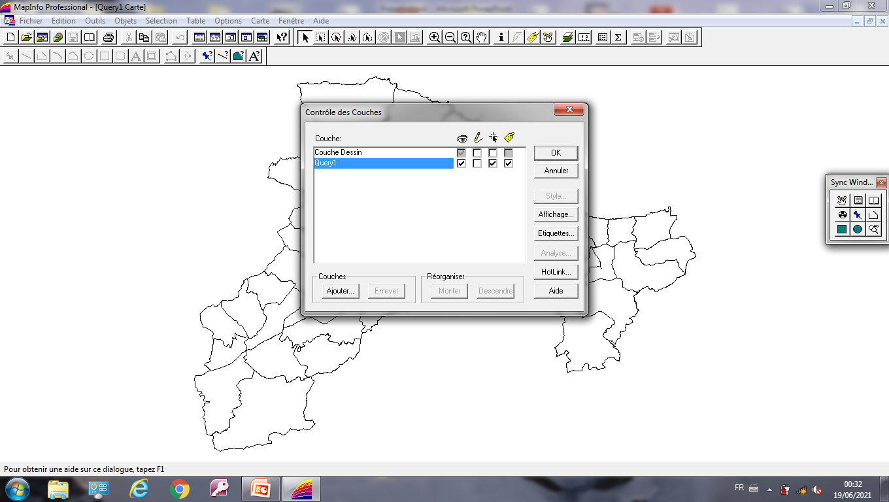
Cliquez sur OK

Slide 5
